Slide 1
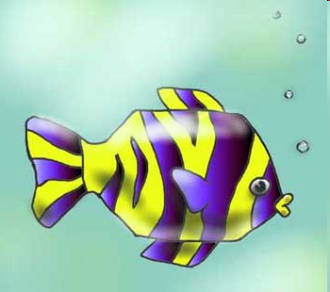
«Чудо- рыбка»
Рисование
Подготовила: Балиева Т.В

Slide 2
Тема: « Чудо –рыбка»
Цель: учить детей рисовать рыбок по образцу. Оттачивать навыки выделения в рисунку главное и существенное каллиграфическими линиями.
Задачи: Образовательные: Учить рисовать рыбу, передовая различные виды, используя штрихи разного характера, закрепить представления детей о видах линий, их характере и выразительности.
Развивающие: Развивать внимание , воображение, мелкую моторику рук.
Воспитательные: воспитывать аккуратность , самостоятельность, ответственность за выполнение работы, эстетический вкус.

Slide 3
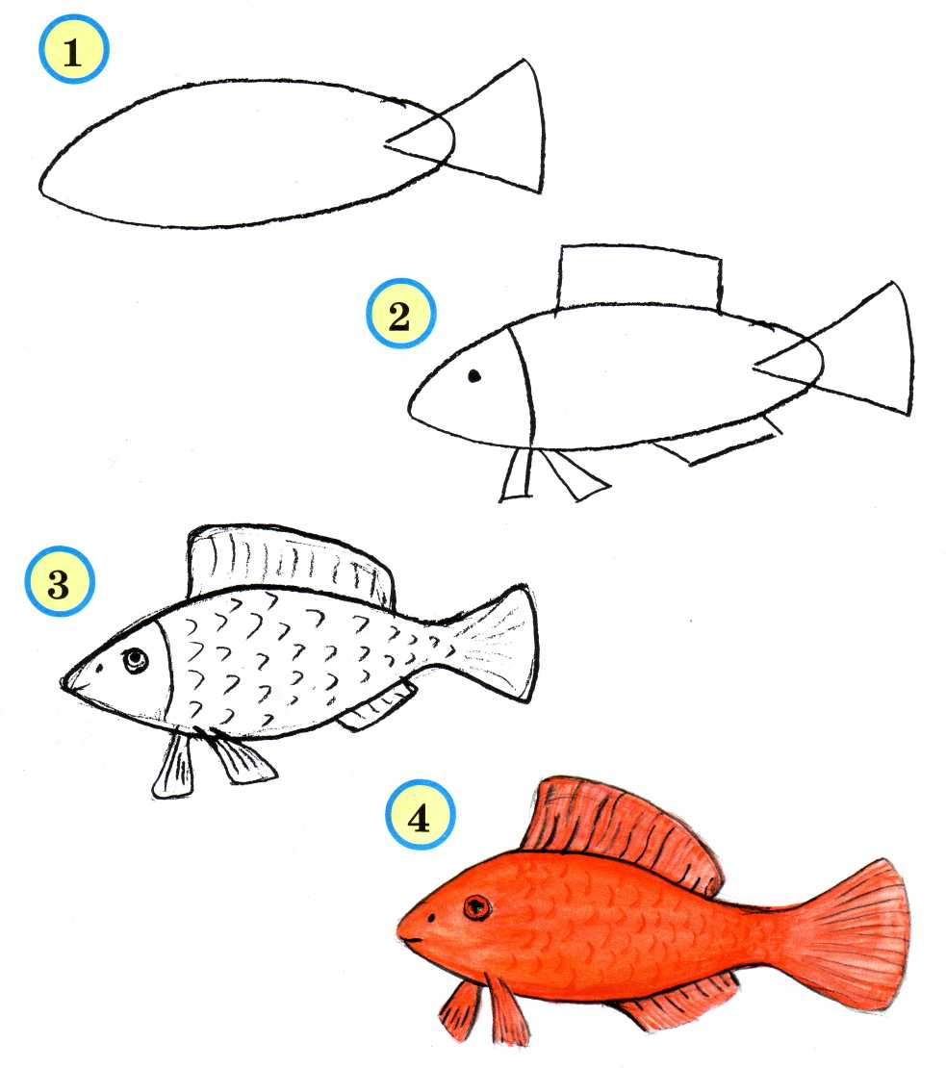
Рисовать рыбу очень просто. Ее тело состоит из овала , а хвост и плавники похож на треугольник

Slide 4
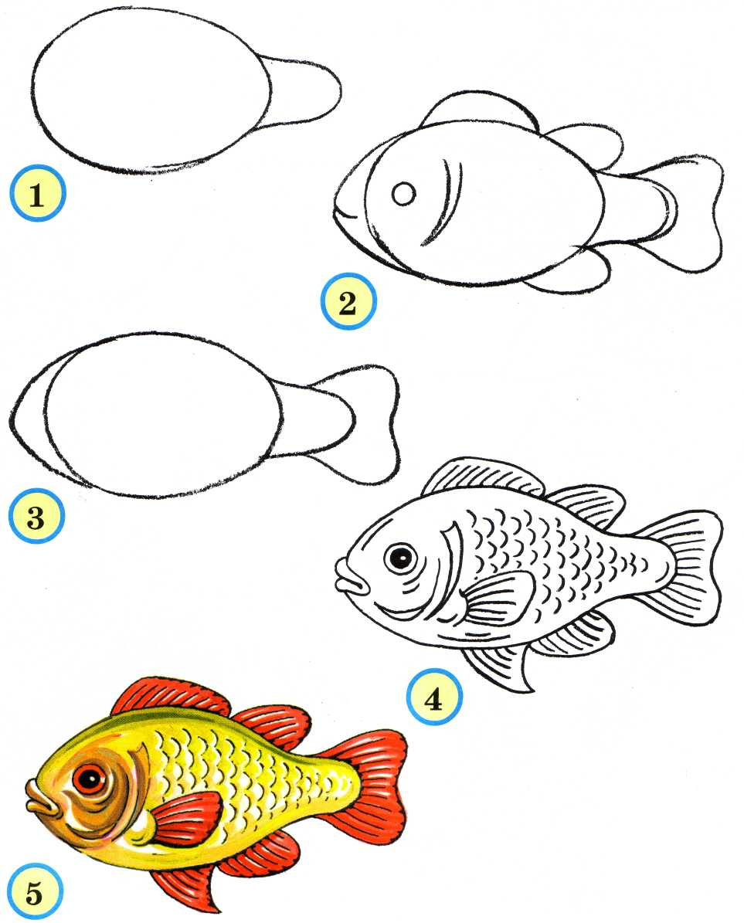
Золотая рыбка

Slide 5
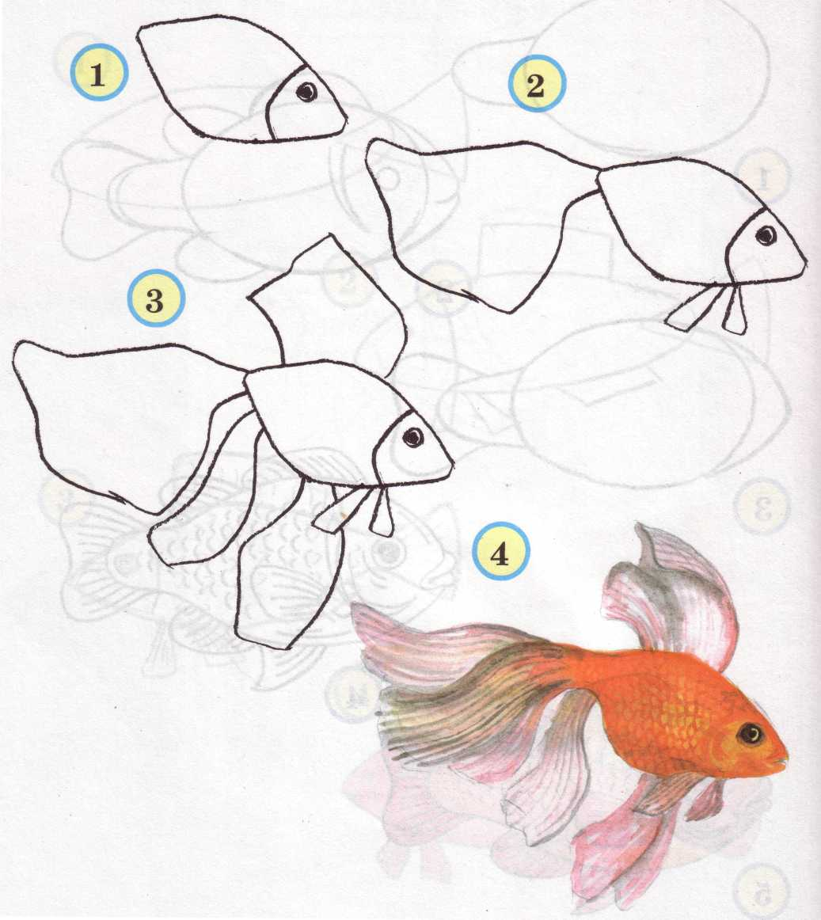

Slide 6
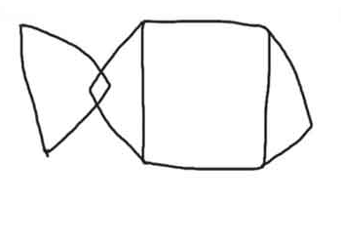
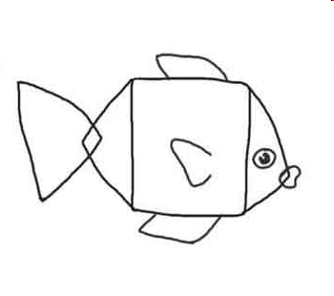
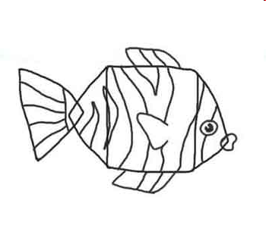
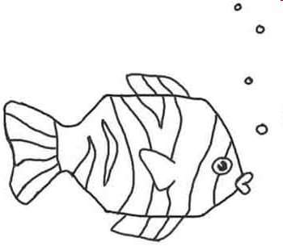

Slide 7
